Slide 1
Растения детского сада познавательный проект
Средняя группа №16
Воспитатель: Шмакова А.А.

Slide 2
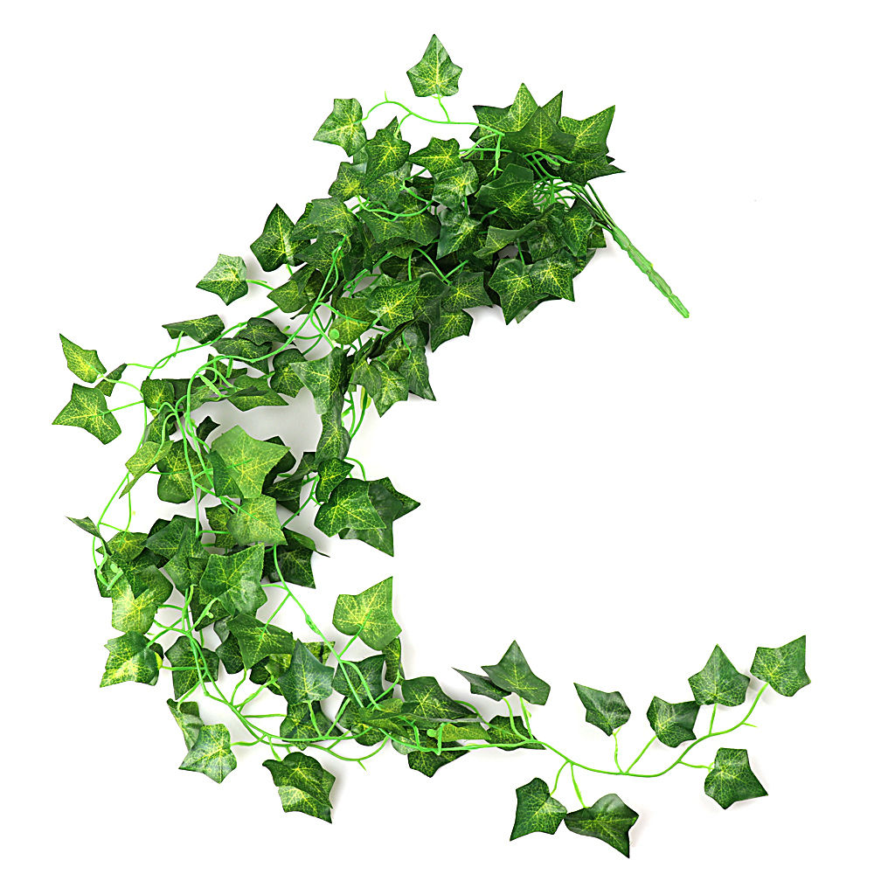
Цель: знакомство с разнообразием растений на территории детского сада, их связью со средой обитания; формирование осознанно-правильного отношения к представителям растительного мира.
Задачи:
1. Углублять знания детей о растениях и их разнообразии.
2. Учить сравнивать растения, делать выводы на основе сравнения.
3. Упражнять в классификации растений, закреплять понятия: комнатные растения, деревья, кусты, цветы, травянистые растения.
4. Формировать бережное отношение к растениям, развивать желание ухаживать за ними.

Slide 3
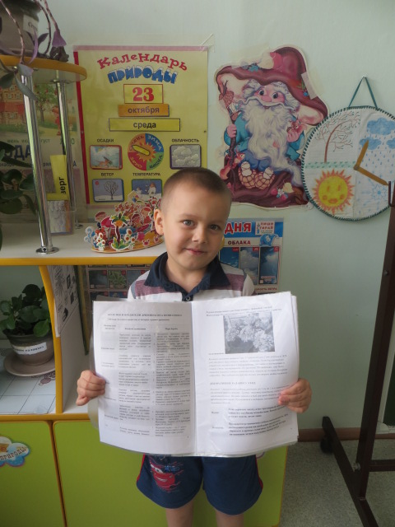
Реализация проекта
Просмотр презентации с фронтальным обсуждением «Растения», «Почему их так назвали» Цель: обогащать представления детей о растениях и их разнообразии
Эвристическая беседа «Путешествие в царство комнатных растений».
Цели и задачи:закрепить знания названий комнатных растений; продолжать обучать детей описывать растения, отмечая различие и сходство между ними, характерные признаки; развивать речь, мышление; поддерживать интерес к комнатным растениям, желание наблюдать и ухаживать за ними.
Индивидуальная работа в уголоке природы. Уход за растениями.
Цели и задачи: Обобщить представления детей об уходе за комнатными растениями; закрепить знания об основных потребностях комнатных растений, обобщить знания о способах ухода за растениями (полив, удаление пыли, рыхление); воспитывать любовь к растениям, желание ухаживать за ними, умение общаться с природой как живым организмом.
Результат: оформление «Паспорта комнатных растений» группы

Slide 4
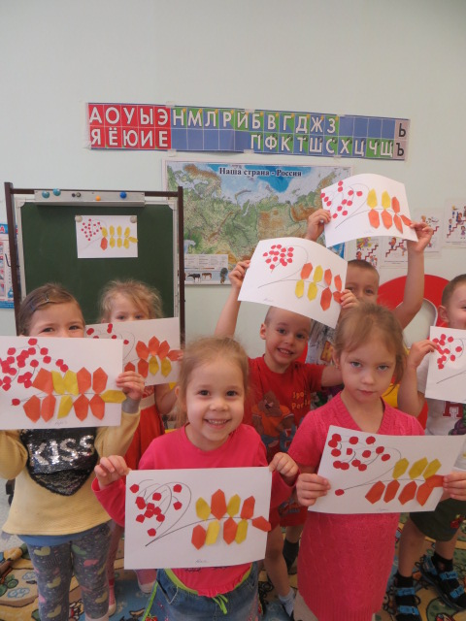
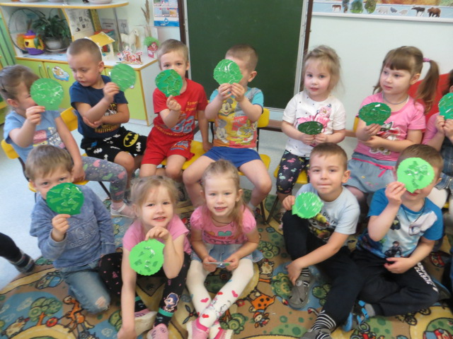
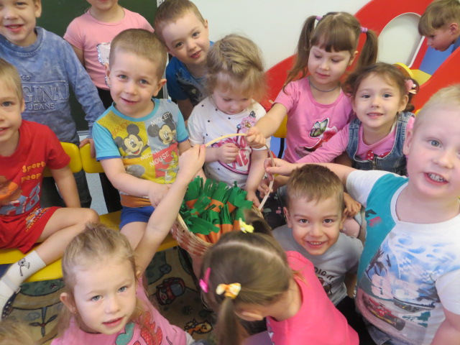
беседа «Огород на участке. Вершки и корешки».
Цели: Расширить и уточнить представления детей об овощах, как классе растений и их разнообразии; расширять словарный запас.
Учить сравнивать растения, делать выводы на основе сравнения. Художественное творчество – аппликация «Капуста», оригами «Морковка», аппликация с элементами оригами «Рябина»
Цели :Формировать экологическое восприятие детей средствами художественного творчества. Продолжать развивать представления детей о растениях. Закреплять умения пользоваться ножницами, клеем, цветной бумагой.

Slide 5
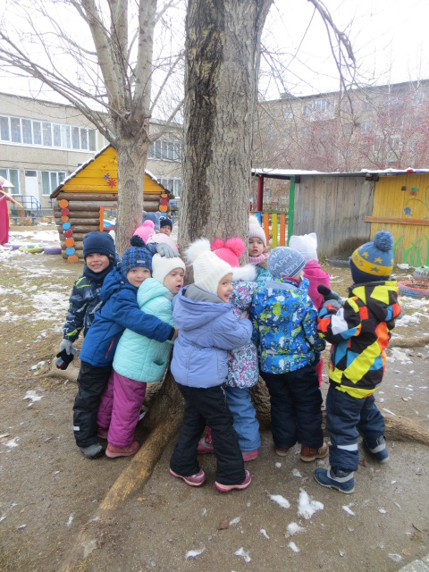
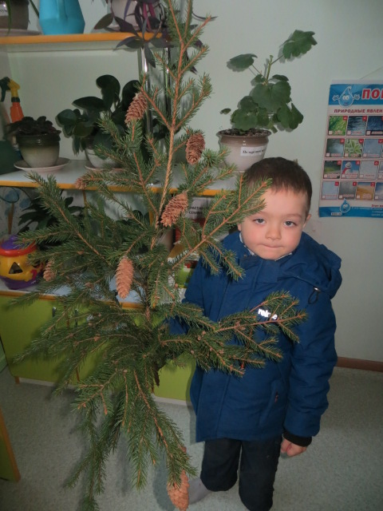
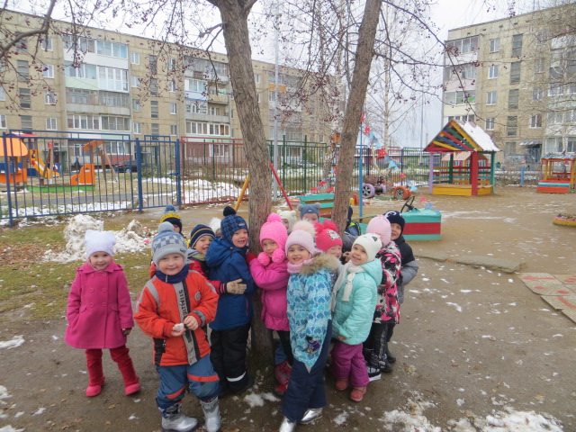
беседа «Деревья, кусты, трава и цветы».
Цели: Расширить и уточнить представления детей о растениях, их разнообразии; расширять словарный запас.
Учить сравнивать растения, делать выводы на основе сравнения.
Д/и « К названному растению беги»
Д/и « Узнай растение по описанию»
Опыты и исследовательно-поисковая деятельность: на территории детского сада ищем полезные растения
Цель: упражнять в умении распознавать растение по его частям, по строению, по запаху. Воспитывать любовь к природе и бережное к ней отношение.

Slide 6
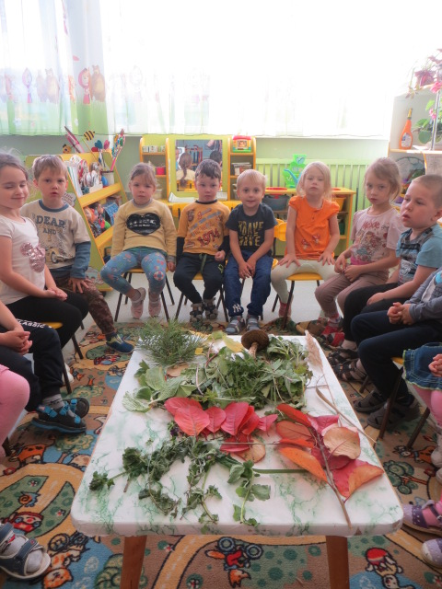
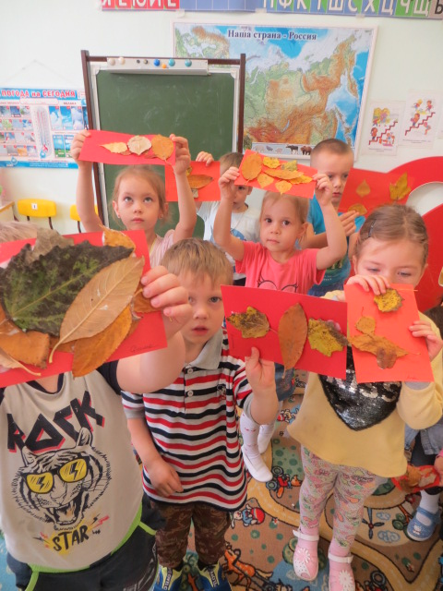
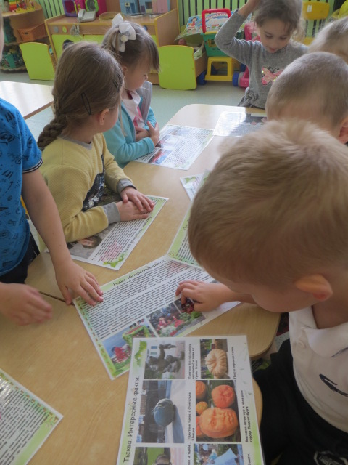
Рассматривание картинок и иллюстраций с лекарственными растениями.
Чтение художественной литературы: Ю. Дмитриева «Кто в лесу живет и что в лесу растет
Рассматривание альбомов и иллюстраций с растениями «Интересные факты об овощах», «Из жизни растений»
Аппликация из природного материала

Slide 7
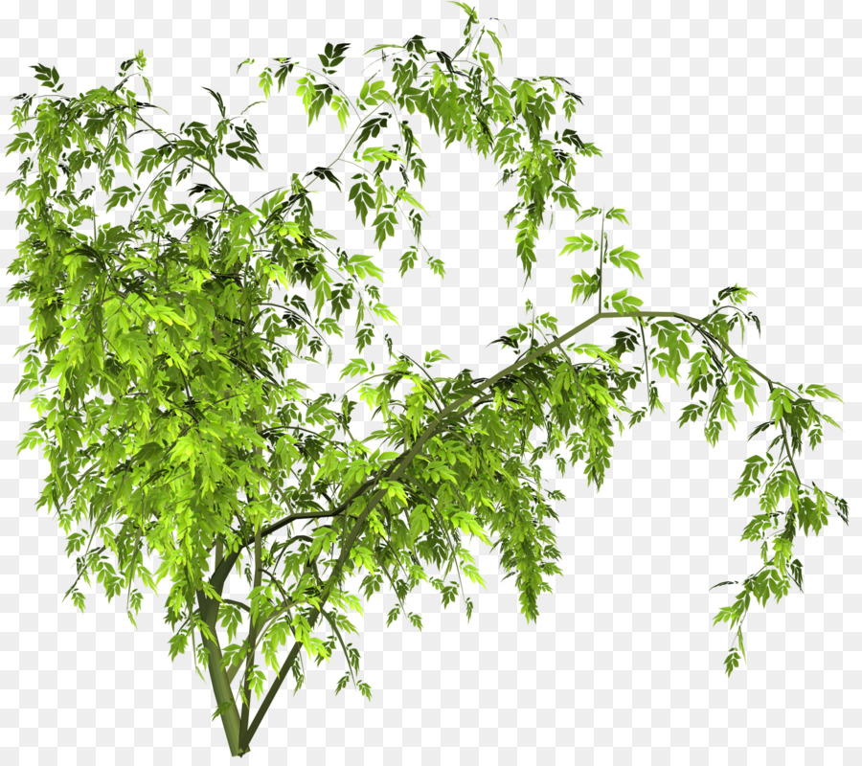
результат проекта:
Расширились представления детей о растениях (дети имеют представления о строении, разнообразии, классификации);
Развивающая среда группы пополнилась: литературой, фотографиями, иллюстрациями, стихотворениями, загадками;
У детей сформировалась любознательность, творческие способности, познавательная активность, коммуникативные навыки, желание ухаживать за растениями;
Дети понимают необходимость бережного и заботливого отношения к природе, основанного на ее нравственно-эстетическом и практическом значении для человека;
Родители приняли активное участие в реализации проекта.
Создание гербария, паспорта комнатных цветов

